Slide 1
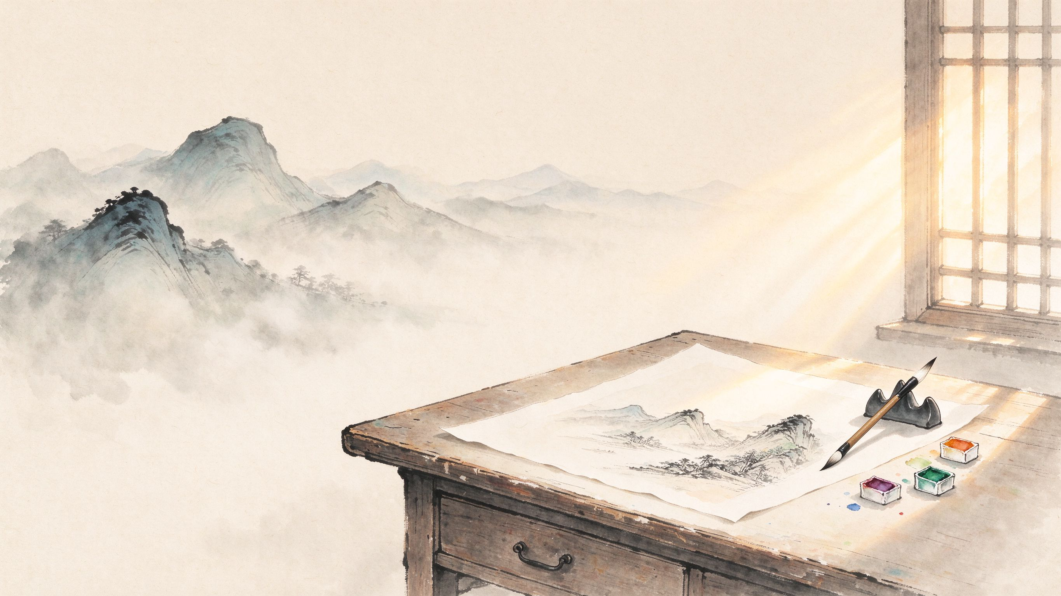
把古人的三句话
过成我们的日常
责己 · 登步 · 同舟
Notes:
同学们，早上好。今天这节晨会不讲大道理，就聊三句话——分别来自《增广贤文》、王阳明和《孙子兵法》。
这三句话不是让你们背的，是来解决咱们班最近三件具体的事：同学之间闹矛盾、对二模和省统考的焦虑、还有跑操和课堂上那股不够提起来的劲儿。
二十分钟，我们一句一句过，一句落到一件具体的事上。

Slide 2
今天，我们回答三个问题
01
一点小事，为什么就能让两个人冷战好几天？
02
二模、省统考那座山，是不是高得爬不上去？
03
跑操请假、喊操没声、上课回答声音小——我们的劲儿去哪了？
每一个问题后面，都站着一句古人的话。
Notes:
今天二十分钟，就围绕这三个问题展开。
第一个是人和人之间的关系，第二个是你一个人面对省统考时的内心，第三个是我们这个班集体的状态。
这三件事看起来不挨着，但古人早就把答案写好了——我们一句一句来对。

Slide 3
其一 · 同学之间
为什么一点小事，
就能让两个人冷战好几天？
画笔碰掉了画纸，一句玩笑开过头，排队时谁先谁后——
明明不值得，可脸上就是挂不住，谁也不肯先开口。
Notes:
先问大家一个问题：你们有没有过这种时候——明明是件特别小的事，两个人却能冷战好几天？
画笔碰掉了画纸、一句玩笑开过头、排队时谁先谁后，事后想想都觉得不值，但当时脸上就是挂不住，谁也不肯先开口。
今天我们不急着评判谁对谁错，先看看古人是怎么把这件事想明白的。这一页我不给答案，答案在后面。

Slide 4
其一 · 《增广贤文》
“以责人之心责己，以恕己之心恕人。”
翻译成大白话：拿看别人毛病时那双最尖的眼睛，回头看看自己；
拿原谅自己时那副最宽的肚量，去待旁边那个同学。
Notes:
这句话出自《增广贤文》："以责人之心责己，以恕己之心恕人。"
它其实说的是我们每个人身上都有的"两副尺子"：别人做错事，我们一眼就看见，道理讲得头头是道；轮到自己犯同样的错，理由立刻就来了——"我不是故意的""我当时没注意""他先惹我的"。
这句话的意思很狠：把这两把尺子对调一下。对自己严，对别人宽。

Slide 5
同一件事，我们心里其实有两个版本
这事发生在「别人」身上
这事发生在「我」身上
他碰掉了我的画纸——
"故意的吧？没长眼睛？"
我碰掉了他的画纸——
"哎呀对不起，手滑了嘛。"
矛盾，往往就出在这两把尺子不一样长。
Notes:
大家看这两个场景，是不是特别熟悉？
同样是碰掉一张画纸，发生在别人身上，我们心里马上冒火："他故意的吧？没长眼睛？"；轮到自己，脱口而出就是："哎呀对不起，手滑了嘛。"
事是同一件事，尺子却是两把。别人用最严的那把，自己用最宽的那把。冷战、别扭、互相看不顺眼，根子就在这。

Slide 6
其一 · 今天就做一件事
先开口的那个人，不是认输，
是把尺子换过来了。是包容，是内心的强大体现。
如果你心里正跟谁别扭着——今天放学前，主动说一句：
"早上那事，我也有做得不对的地方。"
Notes:
这一模块我们就收到一句判断：先开口的那个人，不是输了，是他先把尺子换过来了。
给自己一个具体的动作：如果你现在心里正跟某个同学别扭着，今天放学前，主动说一句"早上那事，我也有做得不对的地方"。
这句话不难说，但它一出口，冷战就结束了。省统考要考的是画，可陪你画到最后的，是身边这些人。

Slide 7
其二 · 画纸与考场
二模、省统考，
那座山是不是高得爬不上去？
素描差点意思，色彩还不稳，速写时间总不够用——
越想省统考那天，心里越没底，手就越紧。
Notes:
第二个问题，只属于你一个人。二模成绩出来了，几家欢喜几家愁。
我知道很多同学最近晚上躺床上会想：万一省统考发挥失常怎么办？素描差点意思，色彩还不稳，速写时间总不够用。越想越慌，手就越紧。
这种"山高得爬不上去"的感觉，王阳明五百年前也有过。他留下一句话，专门治这个。

Slide 8
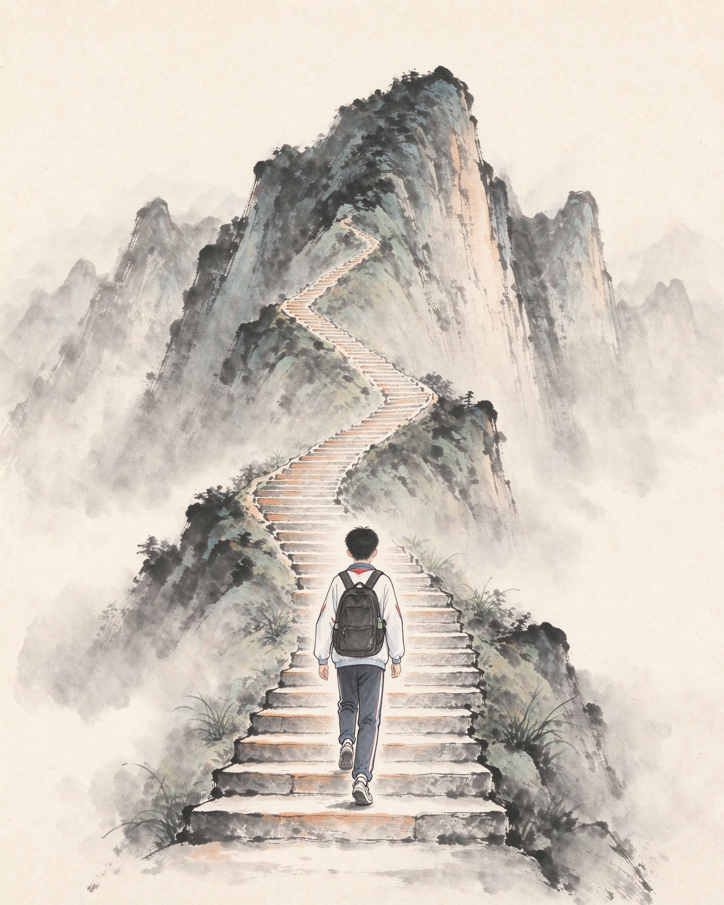
其二 · 王阳明
“山高万仞，只登一步。”
山再高，你也不用一次站到顶。
你眼前永远只有一件事：把脚下这一步，踩实。
Notes:
王阳明这句话是："山高万仞，只登一步。"
万仞的高山，听上去吓人。但你仔细看登山的人——他没有、也不可能一步跨到山顶。他每一刻面对的，只是脚下这一级台阶。
焦虑来自哪儿？来自你一直抬头看山顶。省统考、分数线、别人画得多好，全是山顶。可手底下这一笔明暗、这一块调色，才是你真正能管的那一步。

Slide 9
焦虑来自"想山顶"，踏实来自"走脚下"
一直抬头看山顶 · 越想越慌
低头踩这一步 · 今天就能做
· 离统考还有多少天？
· 这个分数到底够不够？
· 万一那天手生怎么办？
· 别人是不是画得比我好？
· 今天这张素描，投影再准一点
· 这块色彩，过渡再柔一点
· 这张速写，线条再肯定一点
把"省统考"三个字，换成今天手底下这一笔。
Notes:
大家对比左边和右边。左边这些问题——还有多少天、分数够不够、万一发挥失常、别人是不是画得更好——没有一个是你今天动手能解决的，全是消耗。
右边呢？今天这张素描投影再准一点、这块色彩过渡再柔一点、这张速写线条再肯定一点。这些你现在就能做，做完心里就踏实一分。
所以下次再慌，别算总天数了，低头画好眼前这一笔。山高万仞，你只登一步，路自然就在脚下一寸寸长出来。

Slide 10
其三 · 我们这个集体
跑操请假、喊操没声、
上课声音小——我们的劲儿去哪了？
没人故意捣乱，可队伍越跑越稀，口号越喊越小，
老师一提问，台下齐刷刷低头。那股提起来的劲儿，散了。
Notes:
第三件事，是我们这个班最近的状态。我直接点出来：跑操动不动有人请假，队伍越跑越稀；喊操像蚊子哼，谁也不好意思大声；上课老师一提问，台下齐刷刷低头。
我知道没人是故意跟班级对着干，大家只是觉得"反正别人也没出声，我出什么声"。可就是这样，那股劲儿一点点散了。
《孙子兵法》里有一句话，说的就是这个。

Slide 11
其三 · 《孙子兵法》
“上下同欲者胜。”
“凡我同舟人，有力俱不惜。”
什么叫"同欲"？不是老师要我跑操、我不得不跑；
是我们全班，想的是同一件事，使的是同一股劲——船是我们这一船人的船，不是哪一个人的。
Notes:
《孙子兵法·谋攻》里说："上下同欲者胜。"下面还有一句我们常挂在嘴边的："凡我同舟人，有力俱不惜。"
什么叫"同欲"？我特别要讲清楚——不是"老师让我跑操，我不得不跑"，那叫被推着走。同欲是：这操是我自己想跑的，这口号是我自己想喊的，因为我知道，这是我们全班一起在往前挣。
同舟共济，船划得快不快，不靠哪一个人猛划，靠所有人朝同一个方向使劲。

Slide 12
"同欲"不在口号里，在你今天的三个动作里
跑操
不请假、不拖沓，脚下这一步，和旁边人对齐。
喊操
别等别人先喊，你先把这一嗓子放出来，前后自然就跟上了。
上课
哪怕没完全想对，也把手举起来，哪怕说错了，声音也要大一点。
一个班的劲儿，是从第一个先出声的人，开始回来的---领头羊。
Notes:
"同欲"不是挂在墙上的口号，它就落在三个特别具体的动作上。
跑操：不请假、不拖沓，脚下这一步跟旁边人对齐；喊操：别等别人先开口，你先把这一嗓子放出来，前后的人自然就跟上了；上课：哪怕没完全想对，也把手举起来——说错了，比低着头强。
记住最后这句：一个班的劲儿，从来不是等齐了才有的，是从第一个先出声的人那儿，一点点回来的。你愿不愿意做那个先出声的人？

Slide 13

今日三句 · 一句一件事
以责人之心责己，以恕己之心恕人 —— 和同学别扭，先开口。
山高万仞，只登一步 —— 别想山顶，画好眼前这一笔。
上下同欲者胜！凡我同舟人，有力俱不惜 —— 做先出声的人。
道理就三句，从今天起，一句一句，做成事。
Notes:
二十分钟，三句话，我们一起复习一遍。
第一句，对同学：以责人之心责己，以恕己之心恕人——和谁别扭，今天先开口。第二句，对自己：山高万仞，只登一步——别总想着省统考那座山，低头画好眼前这一笔。第三句，对我们这个班：上下同欲者胜——跑操、喊操、上课，做那个先出声的人。
道理就这三句，不难。难的是从今天起，一句一句做成事。散会，上课。

